Slide 1


Свердловская область
Поддержка СОНКО в Свердловской области
Материалы всероссийского конкурса социальной рекламы
некоммерческих проектов, СО НКО и социальных предприятий «РЕКЛАМА БУДУЩЕГО»
Номинация: «Лучшие практики информационной поддержки»
май 2021 года

Slide 2
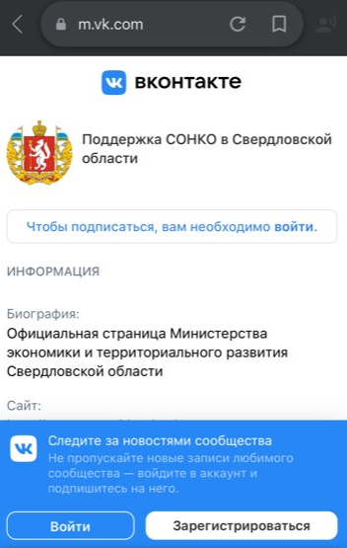
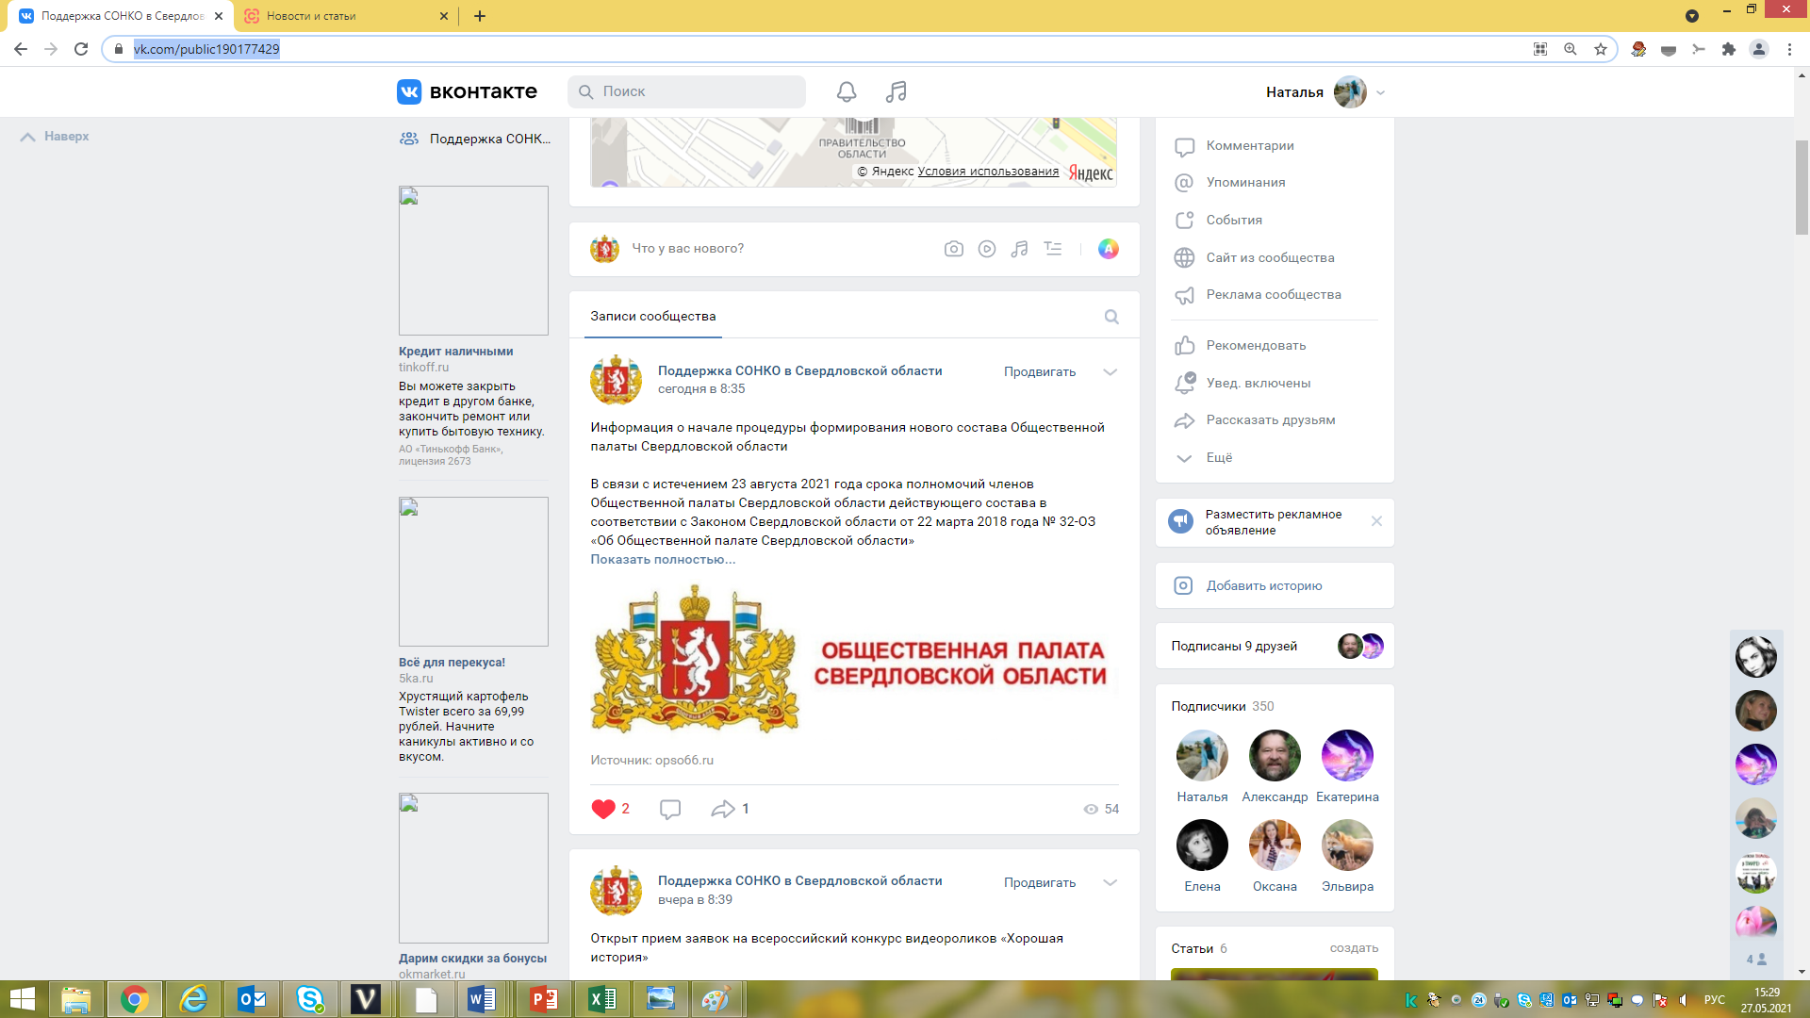
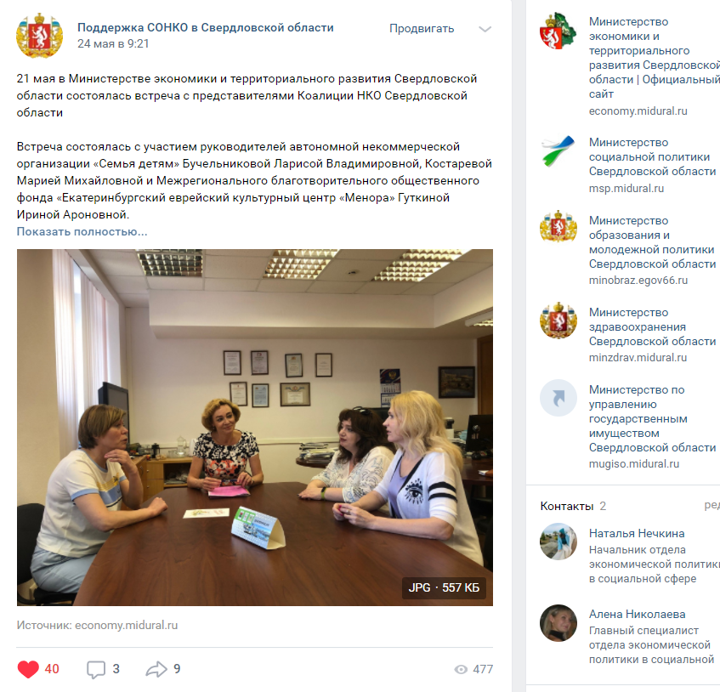

Сообщество «Поддержка СОНКО в Свердловской области» в социальной сети «Вконтакте»
Целевая аудитория:
https://vk.com/podderzkasonko
некоммерческие организации
социально ориентированные НКО
поставщики социальных услуг
добровольческие (волонтерские) объединения
жители Свердловской области

Slide 3
Сообщество «Поддержка СОНКО в Свердловской области» в социальной сети «Вконтакте»
1. Повышение эффективности информационного взаимодействия
2. Повышение открытости и доступности информации о мерах поддержки некоммерческого сектора
3. Оперативное информирование по актуальным вопросам развития некоммерческого сектора
4. Информирование жителей Свердловской области о деятельности СО НКО
География проекта:

Slide 4
Сообщество «Поддержка СОНКО в Свердловской области» в социальной сети «Вконтакте»
Контент страницы:
федеральные, региональные, муниципальные конкурсы на право получения субсидий (грантов) и их итоги
поддержка частных фондов и меценатов
разъяснения по вопросам законодательства
новости, другая актуальная информация по вопросам развития и деятельности СО НКО
имущественная поддержка
Охват устройств:

Slide 5


Сообщество «Поддержка СОНКО в Свердловской области» в социальной сети «Вконтакте»
РЕЗУЛЬТАТЫ:
ЭФФЕКТИВНАЯ ИНФОРМАЦИОННАЯ ПОДДЕРЖКА ДЕЯТЕЛЬНОСТИ СОНКО
более 121 тысячи просмотров
доступ к контенту страницы сообщества в режиме 24/7
Свободный доступ с мобильных устройств и стационарных компьютеров
100-процентный охват всех муниципалитетов области

Slide 6
Благодарим за внимание!

